Slide 1
Модель ученического самоуправления
Демократическая республика АРМиД
Автор, руководитель:
заместитель директора по ВР
Солдатова С.В.
Координаторы игрового государства:
педагоги- организаторы
Насолдина С.Ю.; Верхоланцева Т.К.
Юридический адрес:
МОУ СОШ №1
с углубленным изучением отдельных предметов
г. Пыть – Ях 2 мкр., дом 5а
Телефон:8(3463) 42-03-29
Директор МОУ СОШ №1: Т.Н. Пуляшкина

Slide 2


Slide 3
ДР АРМиД
Коррекция информационного пространства, как воспитательной среды
Комплексная программа поиска, отбора и подготовки детского и молодежного актива
Социализация:
Моделирование взаимодействий социальных групп
Предпрофильная подготовка, ПРОФРИЕНТАЦИЯ
ОЗДОРОВЛЕНИЕ
Дополнительное образование
Легализация неформальных объединений
Гражданское воспитание: Моделирование социальных процессов
Интеграция: Реальное взаимодействие, сотрудничество

Slide 4
Директор - Президент
Зам. директора по УВР
Полномочный представитель
Президента
Федеральное
Собрание
ПРАВИТЕЛЬСТВО
Государственный
Совет (взрослые)
Законодательная
комиссия
Государственная
Дума (обучающиеся)
ПЕДАГОГИ
ПЕДСОВЕТ
Совет Дела
5 – 7 кл.
Совет Дела
8 – 9 кл.
Первичные коллективы учащихся
общественные объединения; муниципальные образования – ГОРОДА
5 – 7, 8 – 9 классы
РОДИТЕЛИ
Первичные коллективы
Творческие объединения
ШКОЛЫ МЕНЕДЖЕРОВ

Slide 5
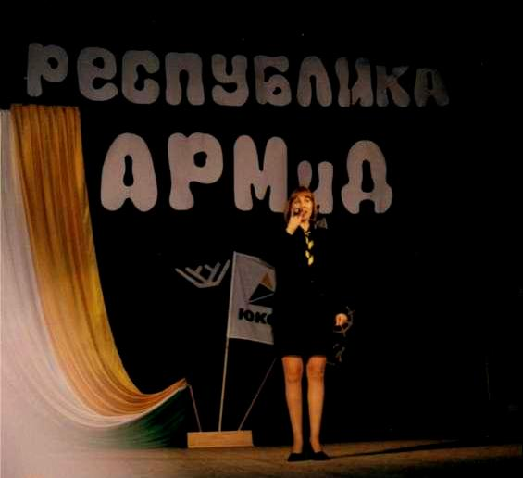
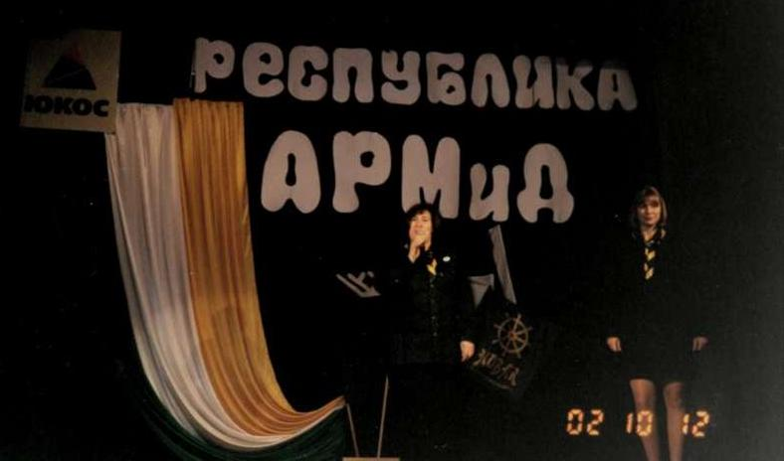
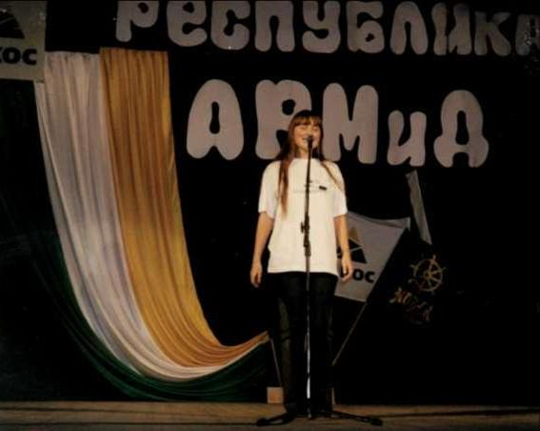
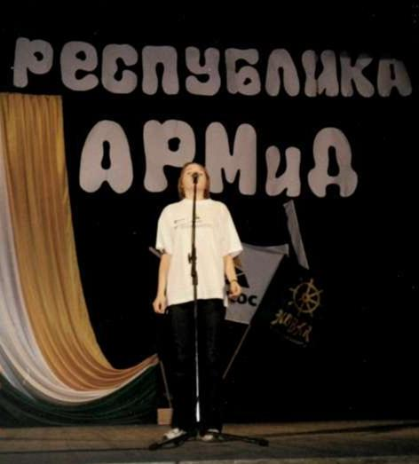
Открытие игрового года
12 октября 2002

Slide 6



1.Единое воспитательное - образовательное пространство.
2. Научно-методическое обоснование.
3. Условия для решения задач гражданского воспитания.

Slide 7
Председатель Правительства
Кабинет Министров
Совет Глав Администраций

Slide 8
Структура правительства
Министерство
Юстиции
Министерство
Образования
Министерство
Здравоохранения
и Спорта
Министерство
Финансов
Председатель
правительства
Министерство
Экономики
Министерство
Культуры
Министерство
Безопасности
Министерство
связи и печати

Slide 9
Министерство
Юстиции
Министр
Сулима Валерия

Slide 10
Зачем нужно министерство юстиции?
Для кого
работает министерство юстиции?

Slide 11
1 Министерство помогает
Закон о предпринимательстве

Slide 12
2 Министерство оберегает право собственности
Патентное бюро

Slide 13
3 Министерство защищает ваши права и свободы
Административная комиссия

Slide 14
Федеральное собрание
Государственная
Дума
(депутаты)
Совет Федерации
(МО классных
руководителей)

Slide 15
« Закон и порядок»
Руководитель:
Солимзянова Гуля Михайловна

Slide 16
«Я - гражданин»
Руководитель:
Паймина Лариса Валериановна

Slide 17
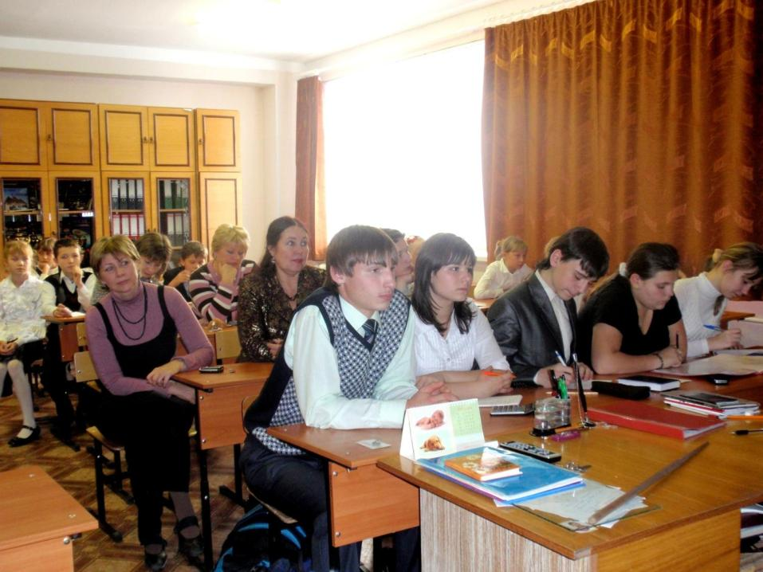
Заседание Правительства
Защита Уставов городов 5-х классов

Slide 18
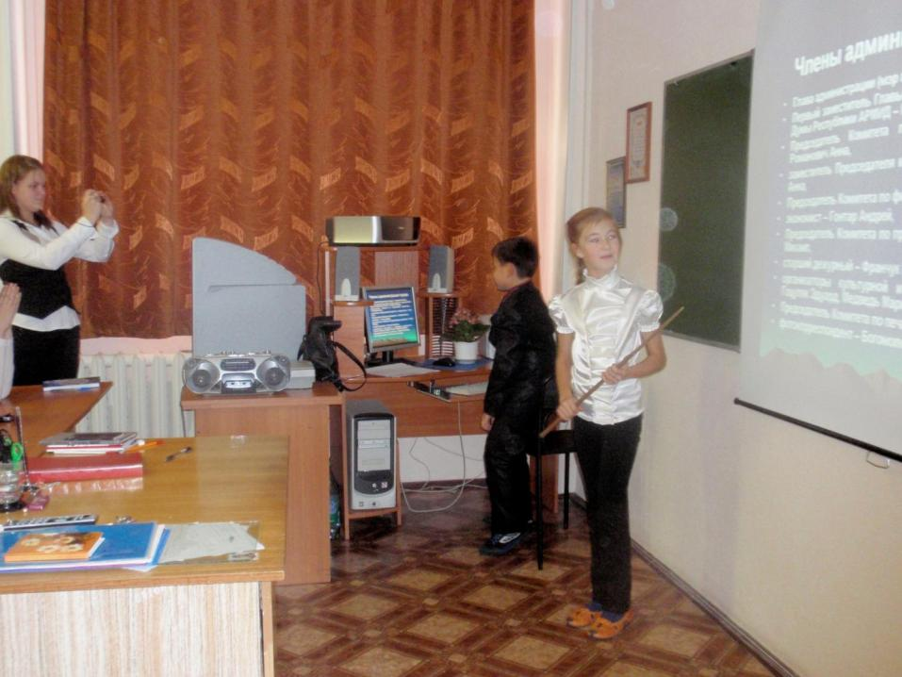
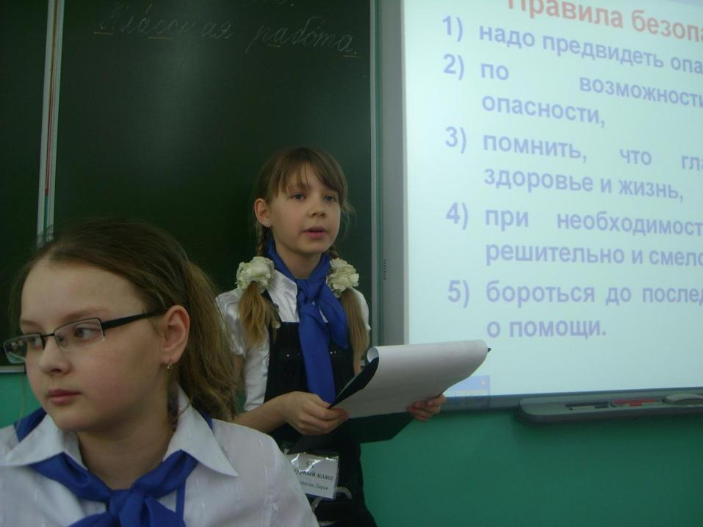

Slide 19
Новые модели самоуправления
5 «А»- «Мы вместе»
5 «Б»- «Перспектива»
5 «В»- «Волна 2010»
5 «Г»- «Земляне»

Slide 20
Зарегистрированные города
Всего 21
Муниципальных образований
(5-7классы) - 12
Общественных объединений
(8-9 классы) - 9

Slide 21
Структура модели самоуправления «Класс-город»
Депутат
парламента
Председатель комитета
по образованию
Комитет по
физкультуре и спорту
Глава города
Заместитель главы по
финансовым вопросам
Старший
дежурный
Комитет по культуре
Инспектор
Комитет связи и печати

Slide 22
Министерство
Юстиции
Министр
Сулима Валерия

Slide 23
Министерство экономики
Министр экономики
Фазлыева Ильгиза

Slide 24
Функции министерства
Обеспечиваем граждан республики работой, выдавая государственные заказы на бирже труда.
Контролируем выполнение работы, а именно это входит в обязанности ревизоров.
Своевременно оплачиваем выполненную работу.

Slide 25
Структура министерства
Биржа труда- занимается поиском и выдачей государственных заказов на выполнение различных видов работы.
Ревизионное управление выполняет проверку по государственному заказу, соблюдения требований, предоставляемых к этим работам и качество их выполнения.

Slide 26
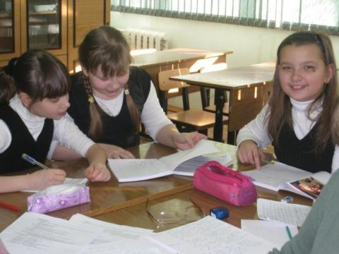
Укомплектованные работники в министерстве
Начальник биржи труда
Секретарь
Оператор
Ревизоры

Slide 27
Школа менеджеров
«Я экономист»
Цель:
Формирование у подростков знаний, умений, навыков в области экономики.

Slide 28
Школой менеджеров было проведено:
23 октября состоялась первая биржа труда «Ярмарка вакансий»,всего обратилось 168 человек из которых было принято на работу 61 человек.
Были проведены классные часы у шестых, седьмых классов, на тему «Как заработать деньги» и « Как открыть частное предприятие».
Результатом стало: среди шестых классов зарегистрировано 4 частных предприятия такие как:
Фирма «Вундеркинды», они проводят обучающие классные часы для начальной школы.
Холдинг «Гранит», в него объединены 3 частных предприятия, они занимаются проведением классных часов, бытовыми услугами и репетиторством.

Slide 29
Виды предпринимательской деятельности.
Оказание бытовых и коммунальных услуг
Оказание сервисных и информационных услуг
Оказание интеллектуальных услуг
Оказание посреднических услуг
Культурно-просветительская деятельность
Репетиторство
Производственная деятельность
Выполнение разовых работ по поручению заказчика
Выполнение работ по государственному заказу.

Slide 30
Бережливость в малом -экономия в большом!

Slide 31
МИНИСТЕРСТВО ФИНАНСОВ
Министр:
Гайнутдинов Рамис
Советник:
Насолдина С.Ю.

Slide 32
Структура министерства
Финансов

Slide 33
Функции игрового банка
«АРМиД»
Ведет личные счета граждан
Осуществляет все наличные и безналичные расчеты

Slide 34
Функции контрольного центра
Контролирует банк
Ведет коллективные счета
Информирует граждан о результатах экономической деятельности
Организует конкурс «Класс года»

Slide 36
Министерство образования
Министр
Иванова Дарья

Slide 37
Советники министерства образования:
Аслаева Фаина Романовна
Янекова Яна Владимировна
Мартынкевич Людмила Владимировна

Slide 38
Структура министерства образования:
Министр
Секретарь
Куратор
5-7
Куратор
8-9

Slide 39
Положения министерства образования:
О назначении государственной учебной премии;
О назначении государственной учебной стипендии;
О назначении государственных учебных премий за участие в различных интеллектуальных конкурсах.

Slide 40
ВНИМАНИЕ!
КОНКУРС!

Slide 41
УЧЕНИК ГОДА 2011!

Slide 42
Министерство Безопасности
Министр: ученик 9А класса
Драюк Евгений
Советники:
Зам.директора по соц.работе – Хотина Галина Матвеевна
Зам.директора по охране труда – Мартынкевич Александр Валерьевич

Slide 43
Цель:
Создание условий для воспитания в гражданах Демократической Республики «АРМиД» патриотизма и гражданственности

Slide 44
Задачи:
Обеспечение безопасности во время школьных мероприятий;
Проведение мероприятий военно-патриотической направленности.

Slide 45
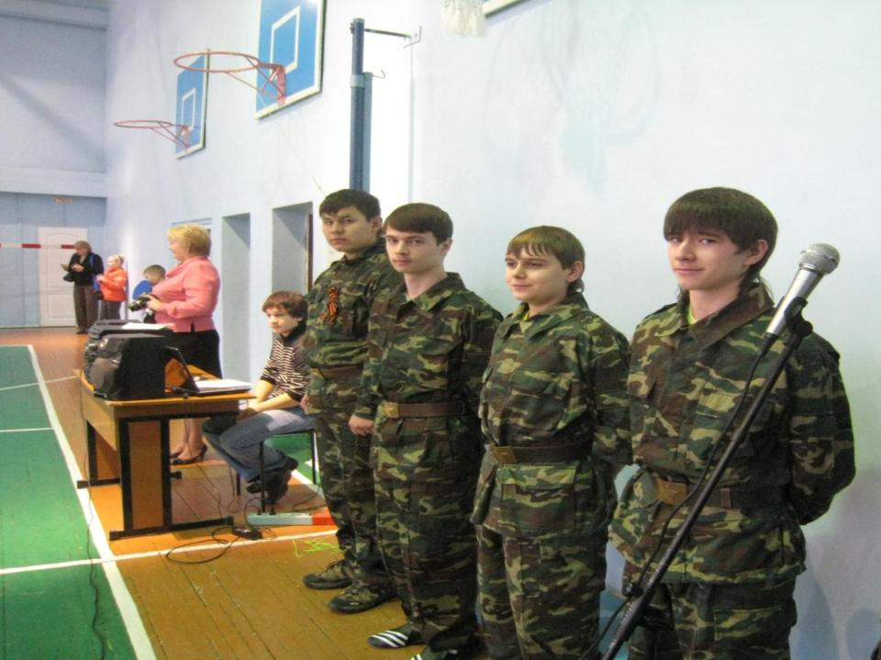

Slide 46
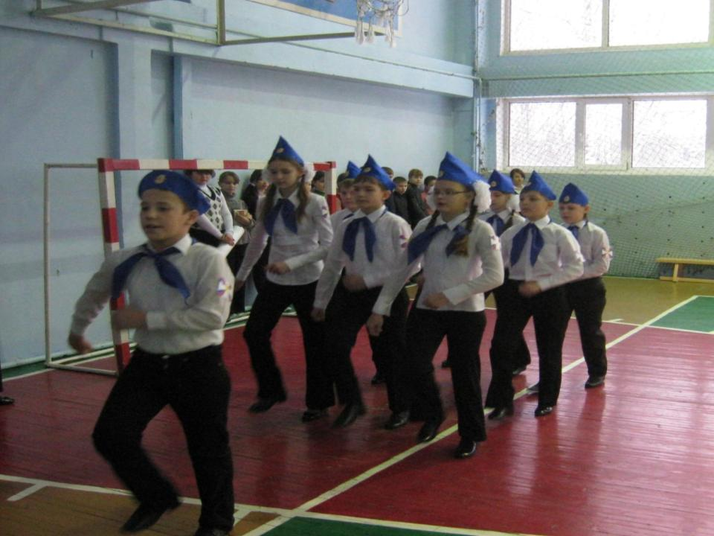

Slide 47
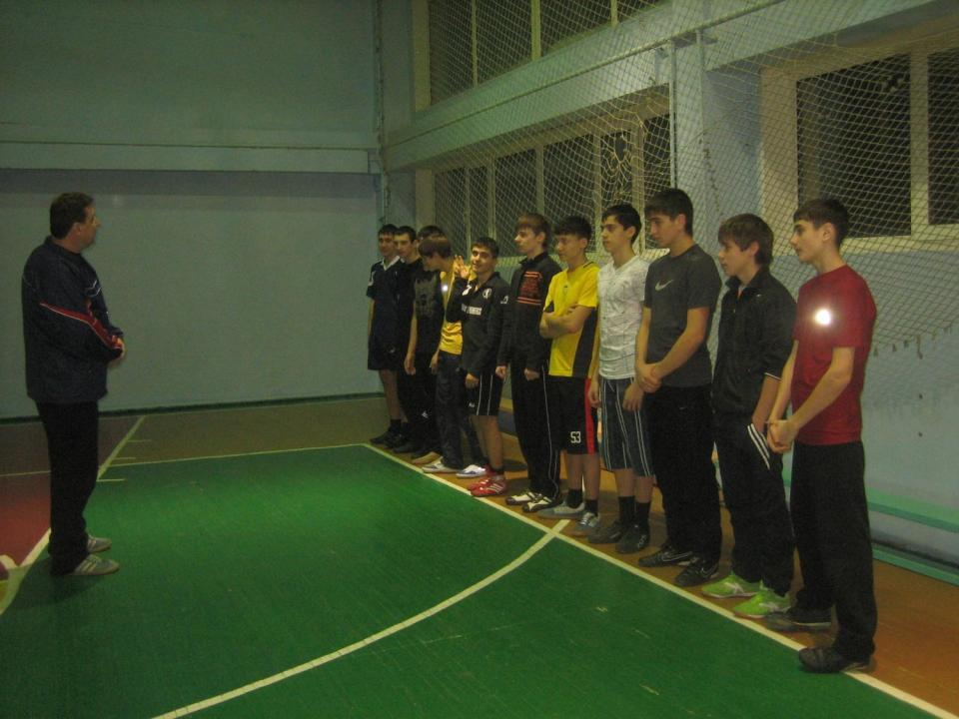

Slide 48
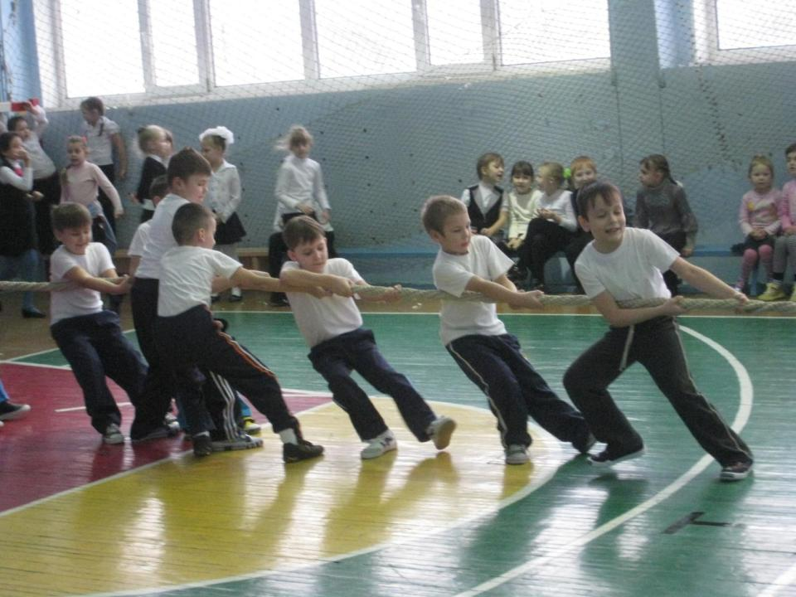
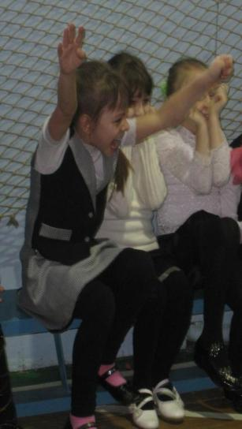
Вперед мальчишки!

Slide 49
Задачи:
Обеспечение безопасности во время школьных мероприятий
Проведение мероприятий военно-патриотической направленности
Контроль дежурства по школе
Отслеживание и премирование классов за поведение, внешний вид и подготовку к урокам

Slide 50
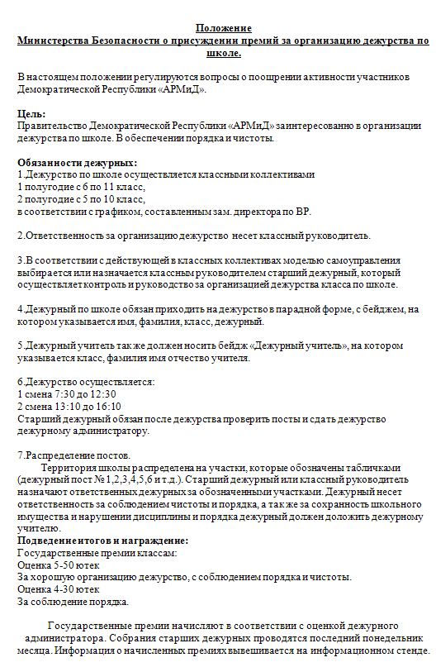
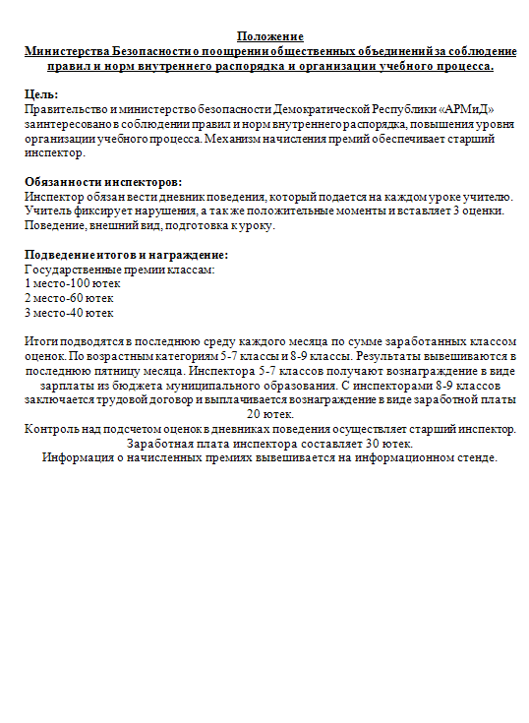

Slide 51
Структура министерства
Министр
Служба безопасности
Школа менеджеров
«Я - спасатель»
Директор
Совет старших
дежурных
Инструкторский
корпус
Совет инспекторов
Отряд менеджеров
и курсантов

Slide 52
Министерство Безопасности
Министр: ученик 9А класса
Драюк Евгений
Советники:
Зам.директора по соц.работе – Хотина Галина Матвеевна
Зам.директора по охране труда – Мартынкевич Александр Валерьевич

Slide 53
Министерство здравоохранения и спорта
Министр: Казбекова Таисия

Slide 54
Министерство здравоохранения и спорта занимается:
Пропагандой здорового образа жизни;
Начислением премий за спортивные достижения;
Проведением праздника в рамках Всемирного Дня Здоровья.

Slide 55
Структура министерства:
Министр
Секретарь
Куратор старшего
звена
Куратор среднего
звена

Slide 56
Должностные обязанности
Министр здравоохранения и спорта согласно положению о назначении государственных премий за спортивные достижения, повышает уровень физического развития граждан.
Секретарь координирует работу кураторов. Заполняет ведомости на начисление заработной платы.
Кураторы выборочно проверяют информацию, составляют списки о кандидатах на назначение стипендии.

Slide 57
Школа менеджеров «Здоровье и успех»
- Работает на протяжении 6 лет!!!
- Занимается пропагандой здорового образа жизни.
- Работают не только в школе №1, но и детских садах и т.п.

Slide 58
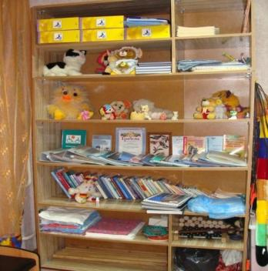
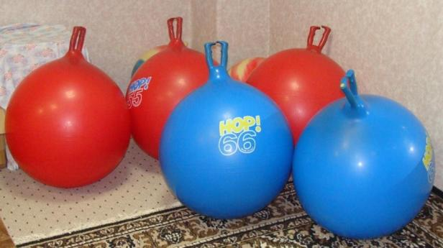
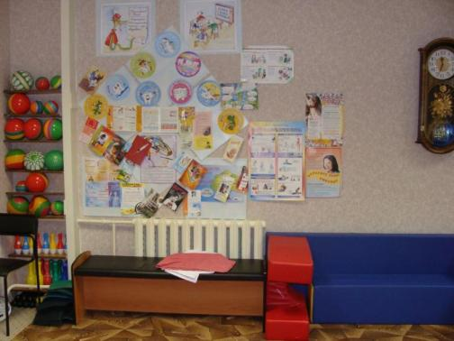
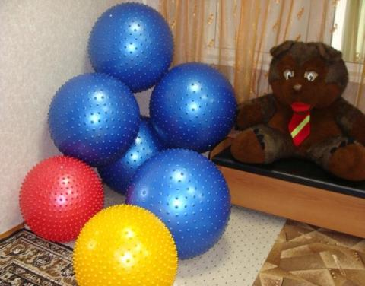

Slide 59
Секции на 2010-2011год:
Школа баскетбола (девочки).
Школа юного лыжника.
Школа юного волейболиста.
Школа юного баскетболиста (мальчики)

Slide 60
Спасибо за внимание!

Slide 61
Министерство Культуры

Slide 62
Министр культуры:
Варанкина Екатерина
Советники:
Насолдина Светлана Юрьевна
Верхоланцева Татьяна Константиновна
Рожкова Наталья Ивановна

Slide 63
Должности в министерстве культуры:
Куратор – отвечает за успеваемость класса к какому – либо мероприятию и оценивает все проведенные конкурсы.
Секретарь – занимается оформлением договоров, контрактов, заказов, подает ведомость о зарплате

Slide 64
При министерстве
культуры работают творческие объединения
и
Школы Менеджеров!

Slide 65
Творческие объединения и школы менеджеров
«Веселая палитра» | Карпенко О.С.
Т.О.«Лицедеи» | Солдатова С.В.
«Параллели времени» | Фролова Л.И.
«Цветы Сибири» | Аветисян Ю.А.
«Молодые росточки» | Гафурова О.Д.
«Основы музейного Дела» | Дорофеева Е.И.

Slide 66
Результаты Аукциона Добрых и Полезных дел
Мероприятие | Класс
День матери | 8а
День рождение Югры для 5-7 классов | 9а
Новый год для 1-4 классов | 10А
Новый год для 5-6 классов | 7А
Новый год для 7 классов | 8В
Новый год для 8-9 классов | 10В
Вечер встречи выпускников | 11А,11Б,11В (творческие группы)
День Святого Валентина | 8Б - 1 смена; 6Б - 2 смена
Фестиваль военно-патриотической песни | 9Б
Международный женский день (8 марта) | 10Б
Праздник Букваря | 8Д
День юного пожарного | 6В
День смеха | 9Г- 1 смена; 6Г- 2 смена

Slide 67
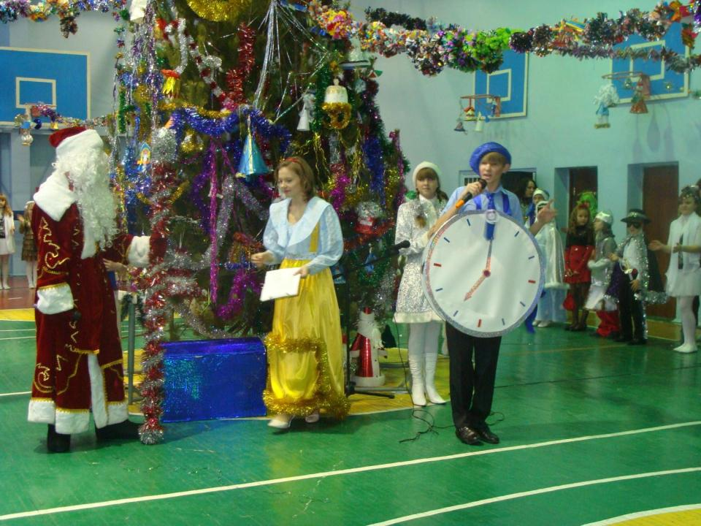

Slide 68
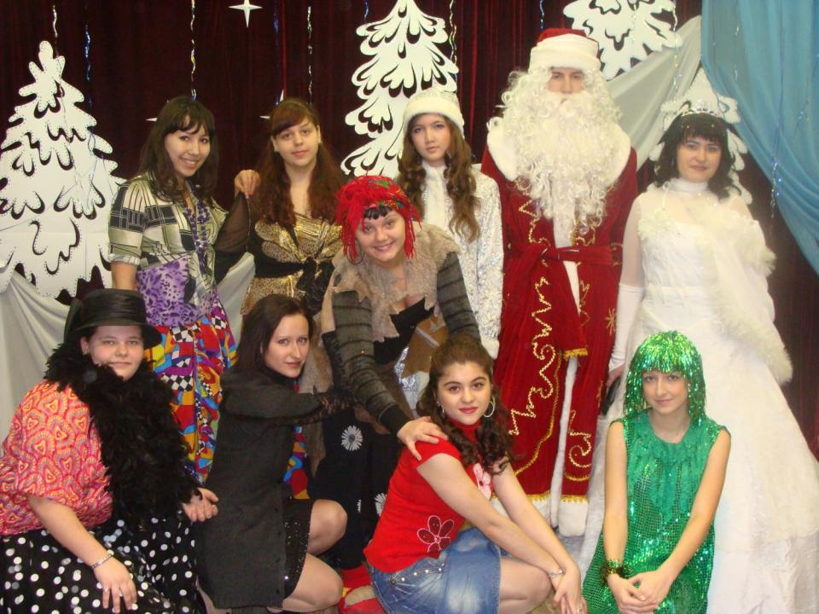

Slide 69
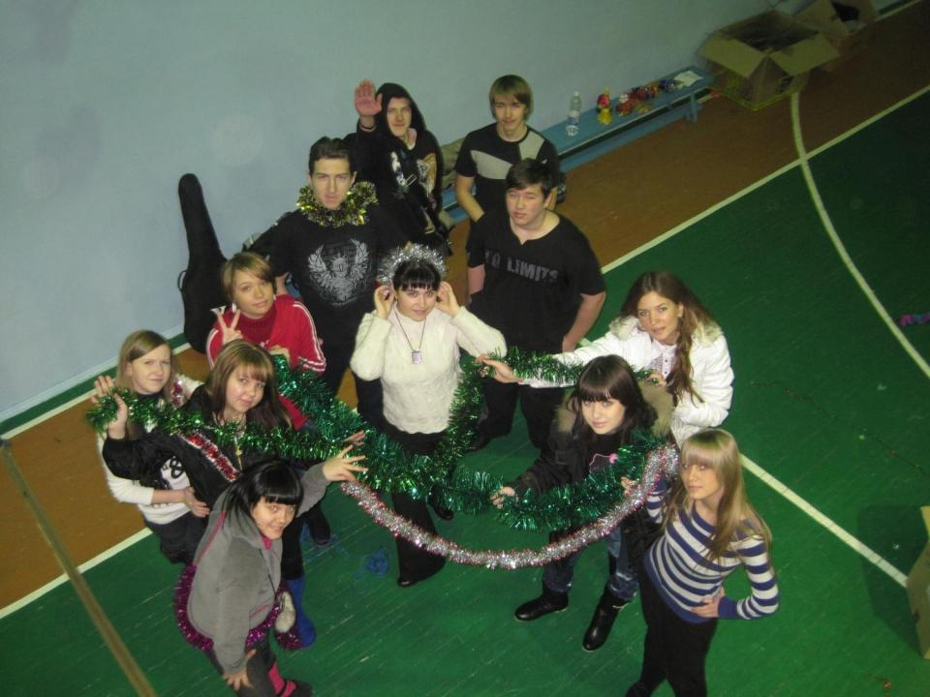

Slide 70
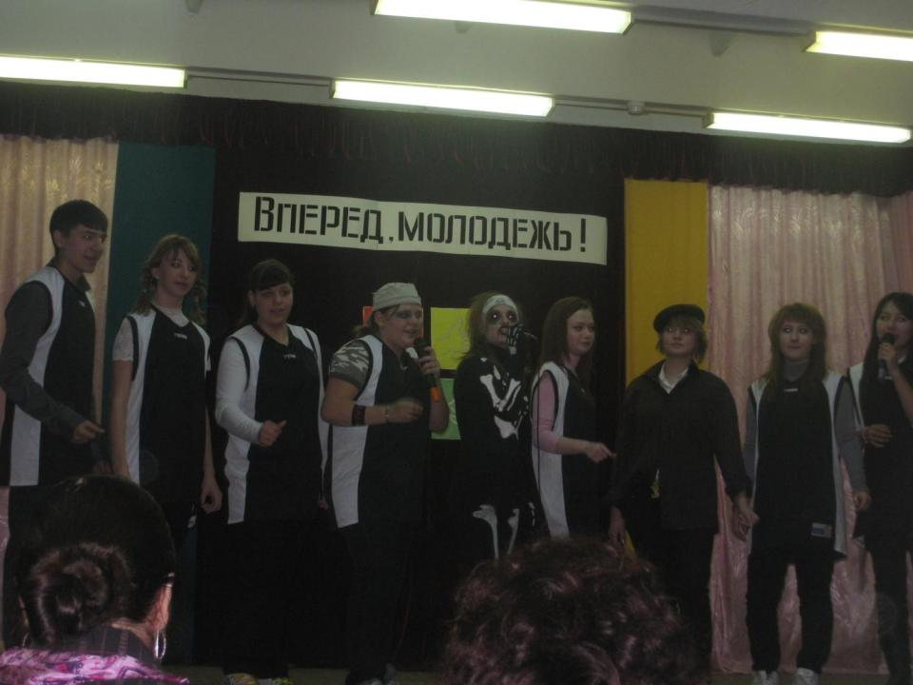

Slide 71
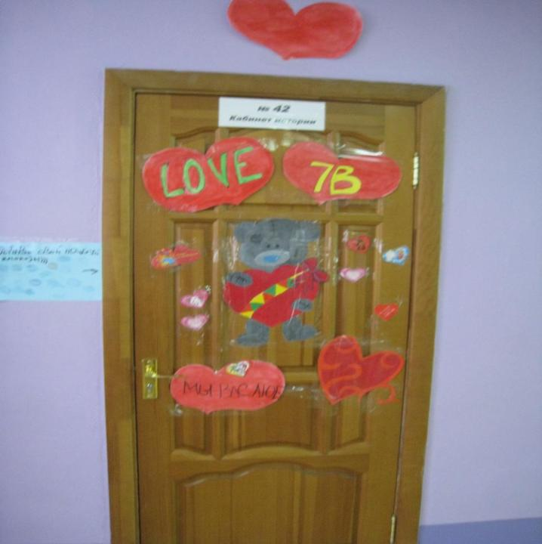

Slide 72
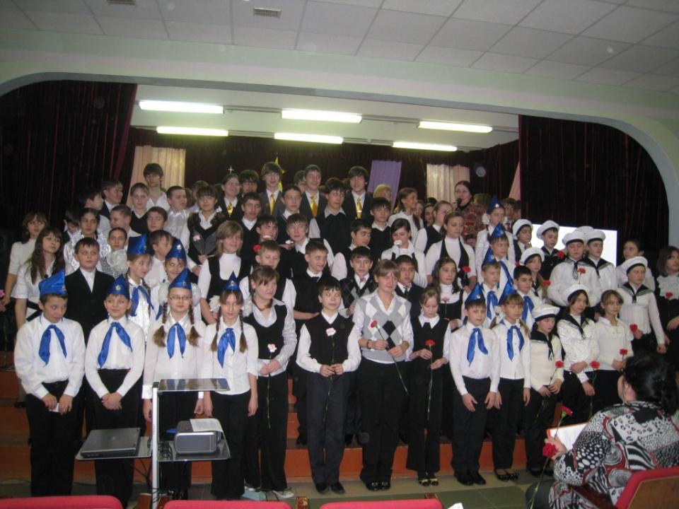

Slide 73
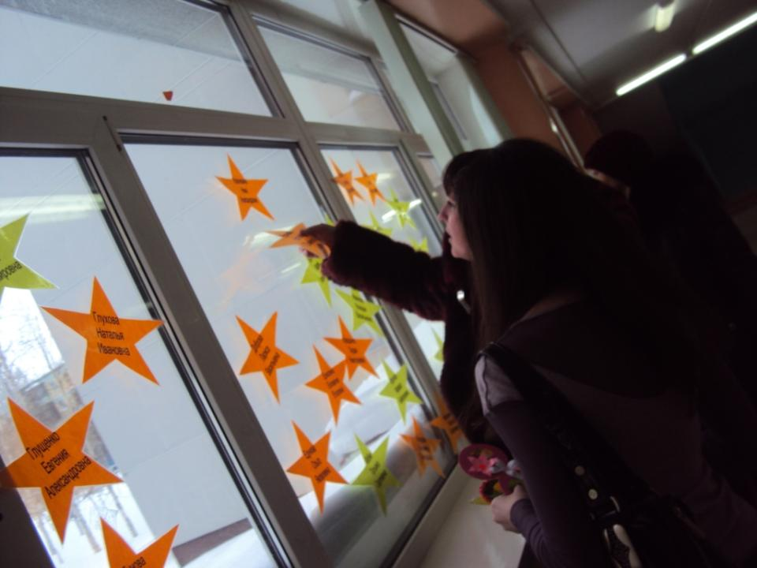

Slide 74
Результаты Аукциона Добрых и Полезных дел
Мероприятие | Класс
День матери | 8а
День рождение Югры для 5-7 классов | 9а
Новый год для 1-4 классов | 10А
Новый год для 5-6 классов | 7А
Новый год для 7 классов | 8В
Новый год для 8-9 классов | 10В
Вечер встречи выпускников | 11А,11Б,11В (творческие группы)
День Святого Валентина | 8Б - 1 смена; 6Б - 2 смена
Фестиваль военно-патриотической песни | 9Б
Международный женский день (8 марта) | 10Б
Праздник Букваря | 8Д
День юного пожарного | 6В
День смеха | 9Г- 1 смена; 6Г- 2 смена

Slide 75
Министерство
связи и печати
Министр:
Яцушко Полина

Slide 76

В конкурсе пресс-центров фестиваля «Новая Цивилизация» я победила в номинации «Золотое перо фестиваля»

Slide 77
Структура министерства
Почтовое агентство
Рекламное агентство
Пресс-центр: школа менеджеров «Я – журналист»
Школа менеджеров: «Photo world»

Slide 78
ПОЧТОВОЕ АГЕНТСТВО
Сотрудники, работающие в почтовом агентстве, доставляют письма и выписки личного счёта из игрового банка.
РЕКЛАМНОЕ АГЕНТСТВО
Работники рекламного агентства занимаются оформлением стендов, созданием различных реклам и листовок не только на игровой год, но и на время выборов.

Slide 79
Школа менеджеров «Photo world»
Открыли школьную фотовыставку «Учитель глазами ученика»;
Открыли школьную фотовыставку «Школа успеха»;
Отправили фотографии на городской конкурс «Тень пера» в двух номинация: «Югра в объективе» и «Веселые и забавные вокруг нас».

Slide 80

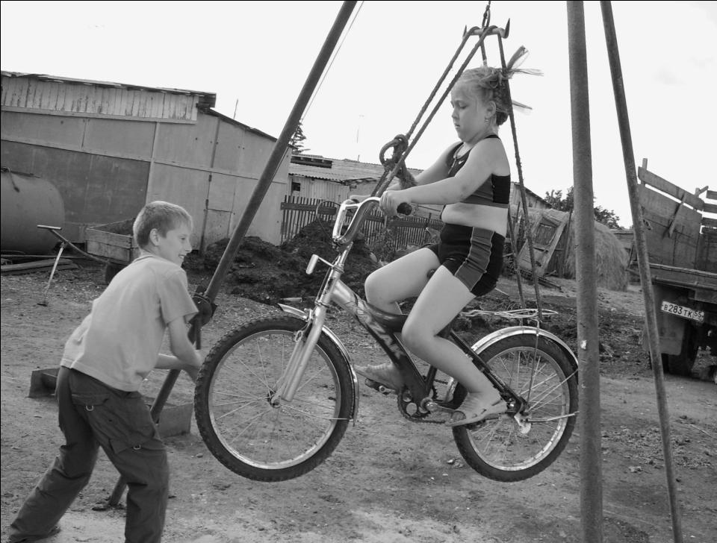
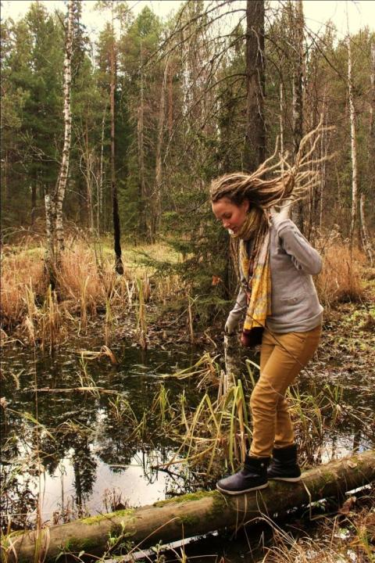
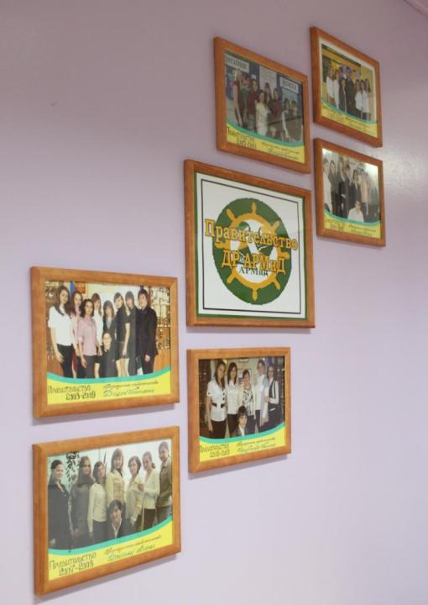
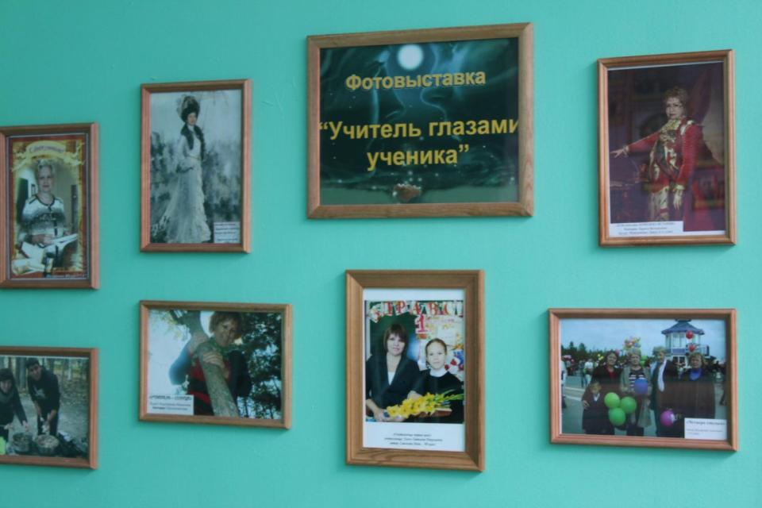
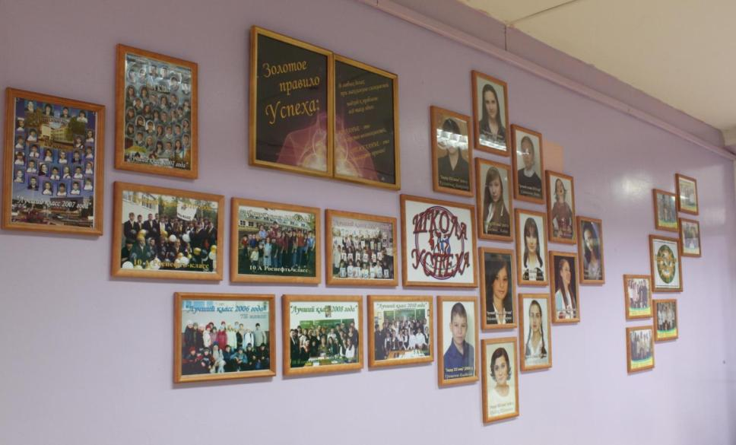
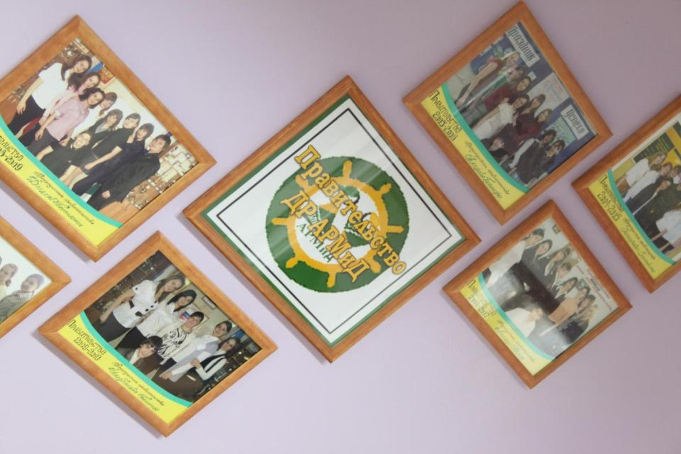

Slide 81
Школа менеджеров
«Я – журналист»
Полностью обновили состав сотрудников;
Обновили название журнала;
Выпустили первый номер школьного журнала;
Отправили 30 работ на городской конкурс «Тень пера».

Slide 82
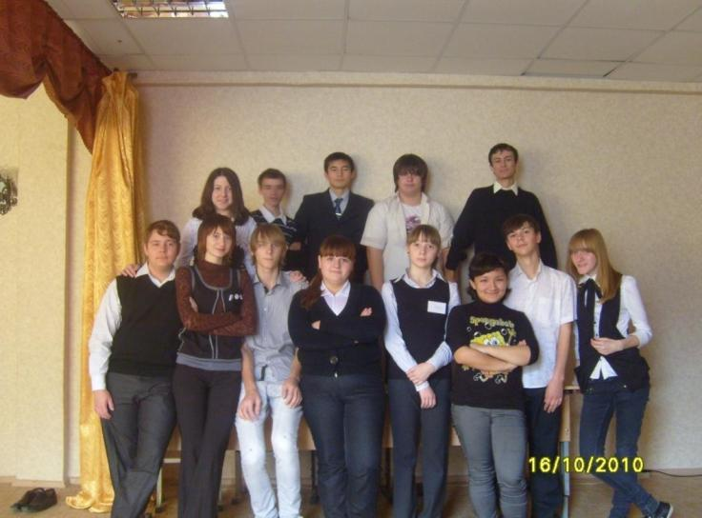
Обновлённый состав школы менеджеров «Я - журналист»

Slide 83
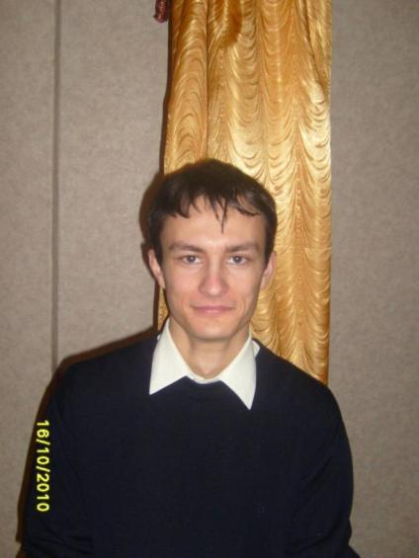
Малинников
Артём Дмитриевич
Новый руководитель школы менеджеров «Я - журналист»

Slide 84

ПЕРВЫЙ НОМЕР И НОВОЕ НАЗВАНИЕ ЖУРНАЛА
DEFTER
SCHOOL

Slide 85




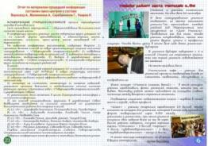
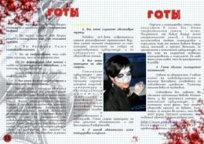
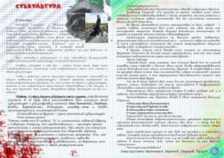






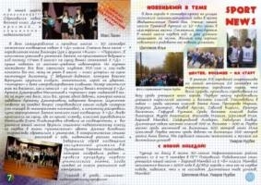
Выпуск №1!

Slide 86

ЗДЕСЬ
МОГЛА
БЫТЬ
ВАША
РЕКЛАМА!

Slide 87


Slide 88
Министерство
связи и печати
Министр:
Яцушко Полина

Slide 89
Социальные проекты
1 этап: 5 класс проект
Модели ученического самоуправления
«КЛАСС-ГОРОД»
2 этап: 6-7 классы
Социальное проектирование
В объединениях дополнительного
образования, Частные предприятия
3 этап: 8-9 классы
Социально-политические проекты

Slide 90
правовая
грамотность
1. Политическая игра «ВЫБОРЫ».
2. Социальные проекты:
«От гражданина АРМиД к гражданину России»
Организация системы правового воспитания 5-7 классов
3. Правовая база ДР АРМиД.
4. Конкурс «Наша конституция»

Slide 91
ЭКОНОМИЧЕСКАЯ
ГРАМОТНОСТЬ
1 этап: 5 класс разработка и защита
Бюджета муниципального образования
2 этап: 6-7 классы разработка
бизнес планов
частных предприятий
3 этап: 8-9 классы федеральная
гос.служба, государственный заказ

Slide 92
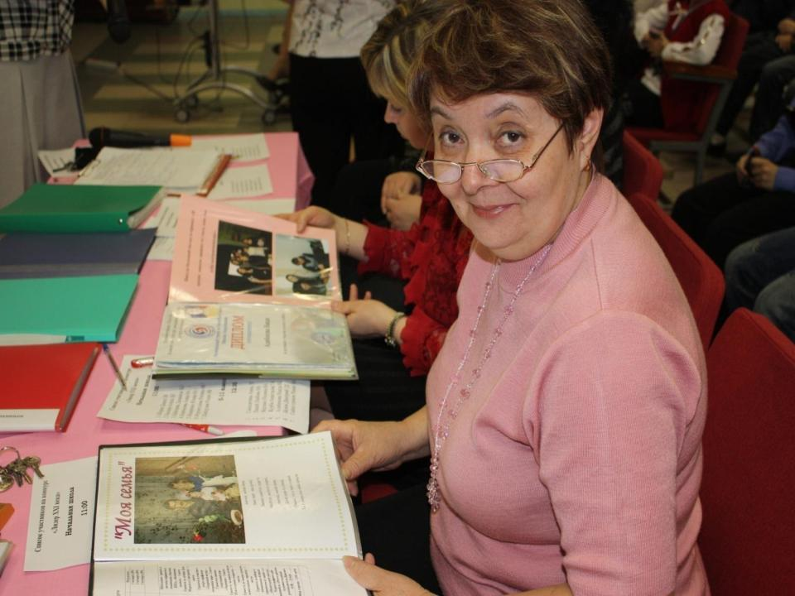

Slide 93


Slide 94
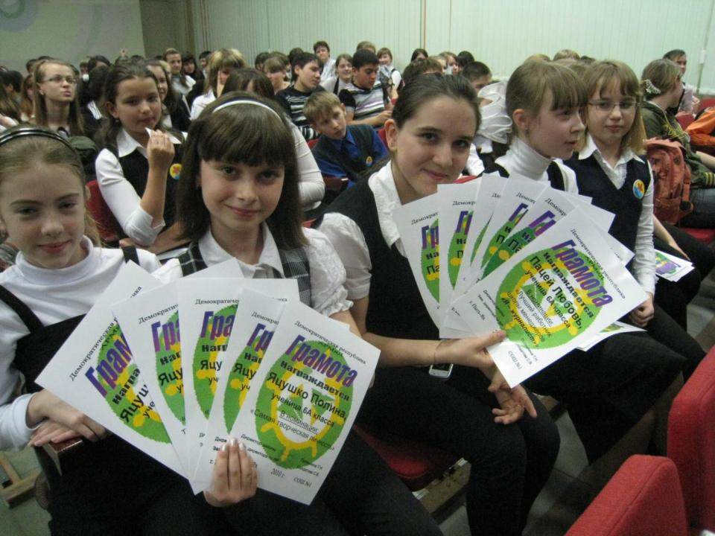

Slide 95
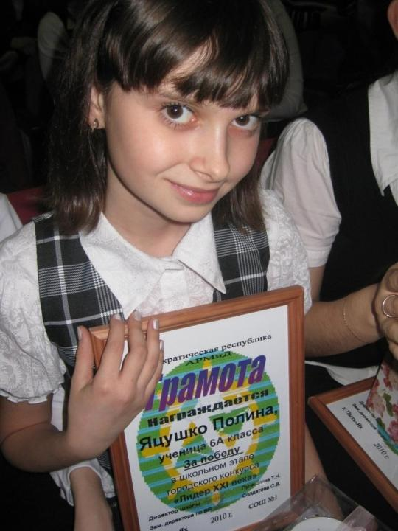

Slide 96
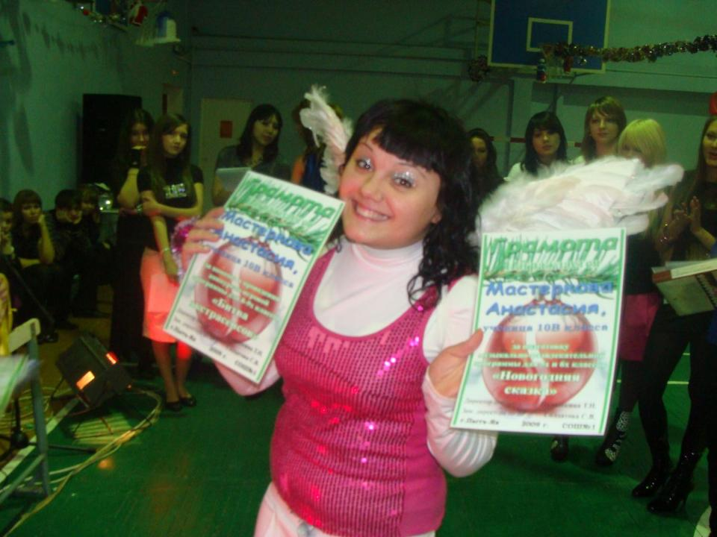

Slide 97
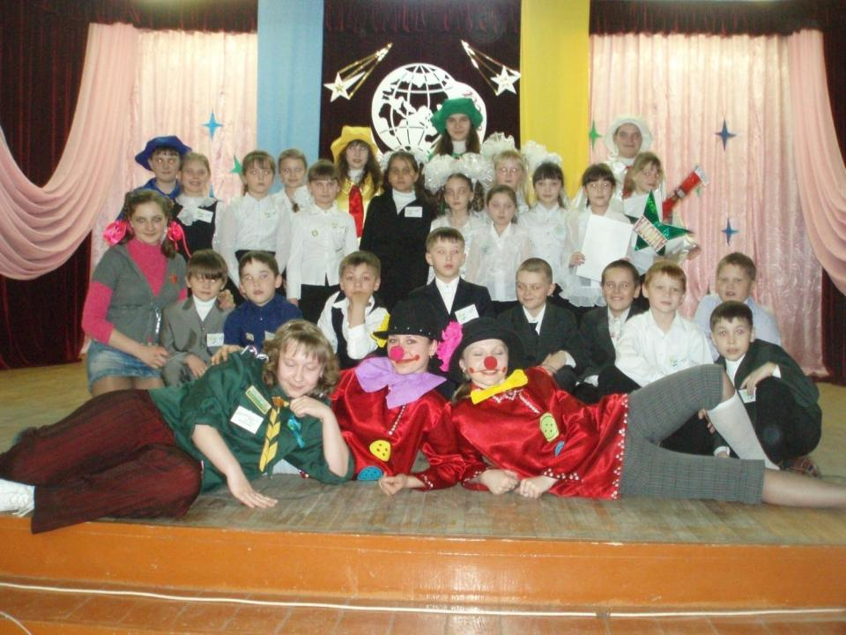

Slide 98
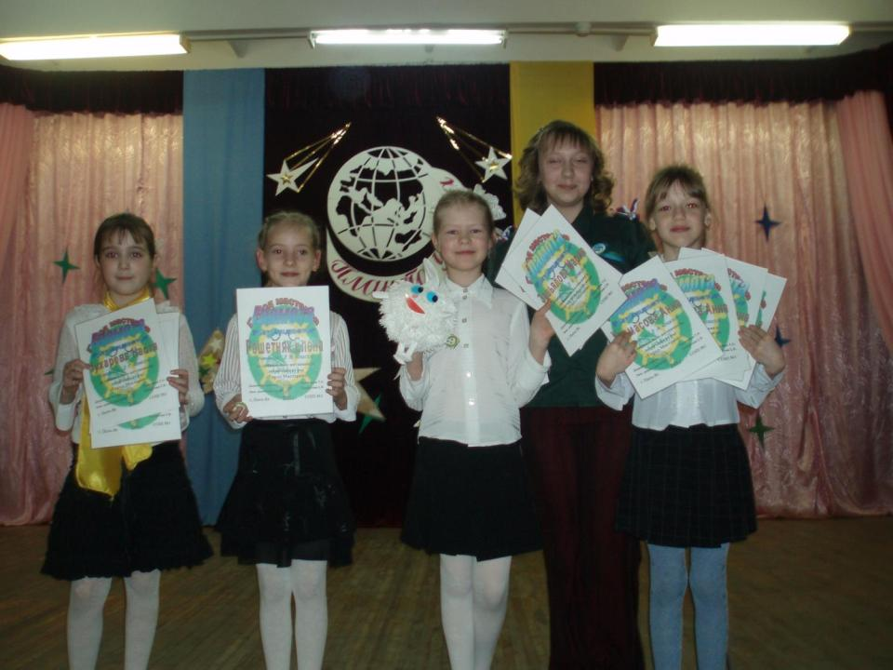

Slide 99
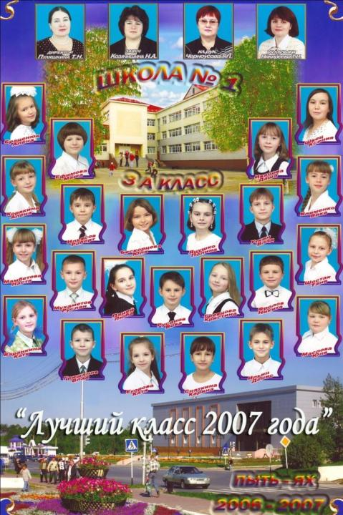
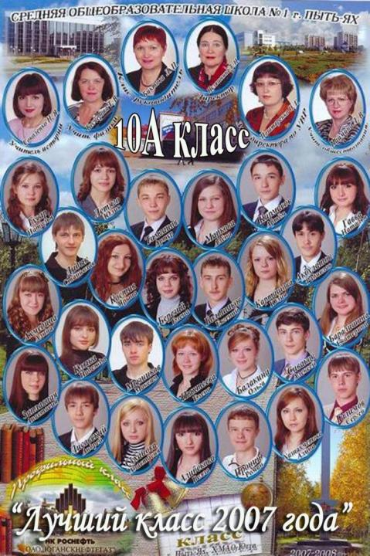
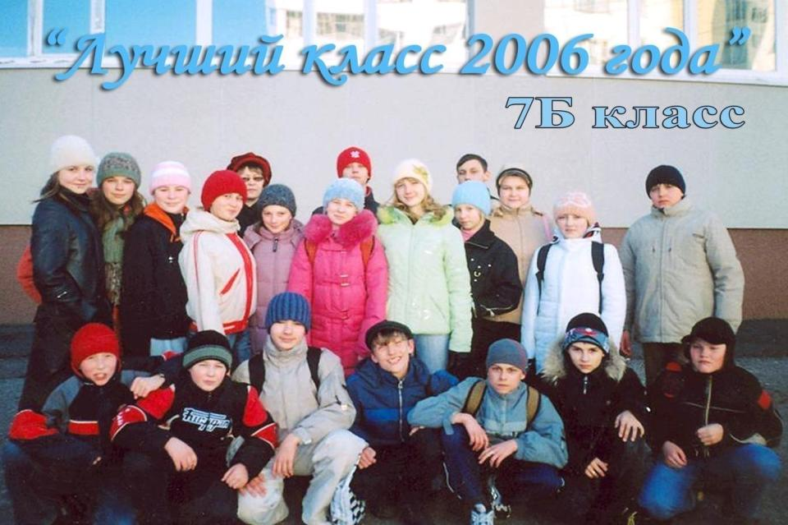
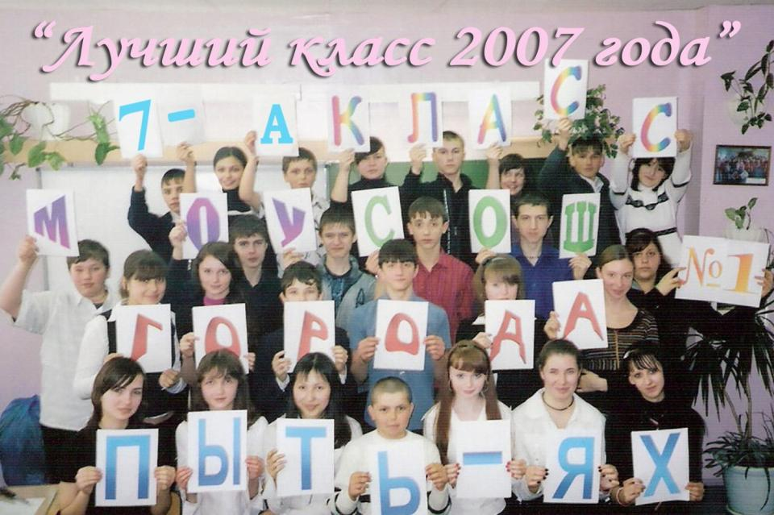
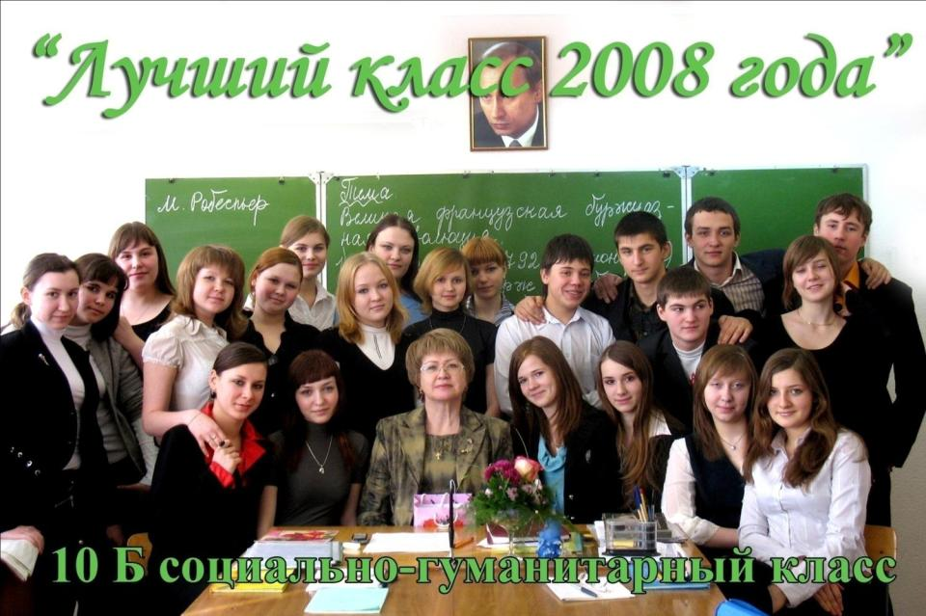
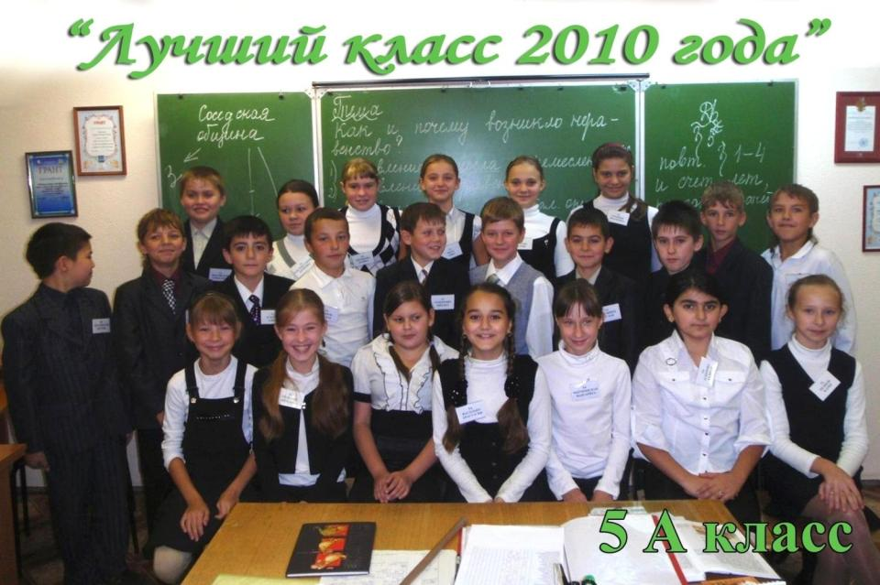


Slide 100











Slide 101


Slide 102






Slide 103


Slide 104
В любых делах при максимуме сложностей
подход к проблеме все-таки один:
ЖЕЛАНЬЕ – это множество возможностей,
а НЕЖЕЛАНЬЕ – это множество причин!!!

Slide 105






































